Slide 1
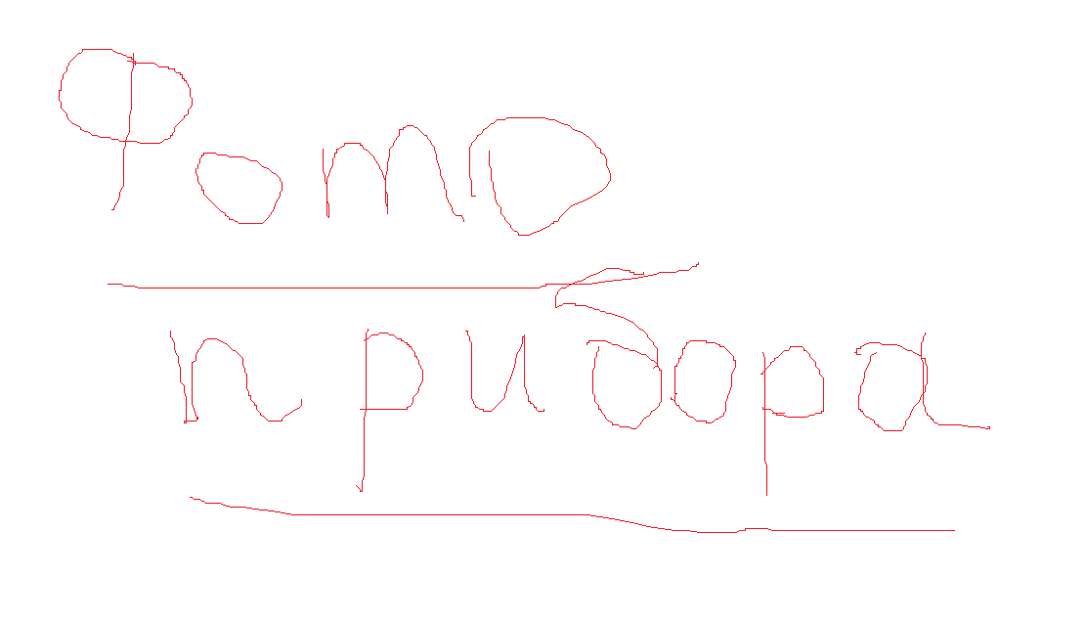
«Автомат подачи звонков
на микроконтроллере ATmega8»

Slide 2
Область применения: Может применяться для автоматической и ручной подачи звонков в учебных заведениях. А также как программируемый «будильник-напиминалка» или как наглядное учебное пособие.
Основные особенности:
Подача звонков(макс.32 звонка в сутки) по программируемому списку в заданные дни недели, заданной длительности
------------------------------------------------------------------------------------------------------------Автоматическое сохранение всех установок в энергонезависимой памяти микроконтроллера(EEPROM)
------------------------------------------------------------------------------------------------------------Время и дату отсчитывает микросхема часов реального времени, имеющая свой источник резервного питания, поэтому устройство продолжает отсчитывать время даже при выключении питания сети.
Внешний вид устройства

Slide 3
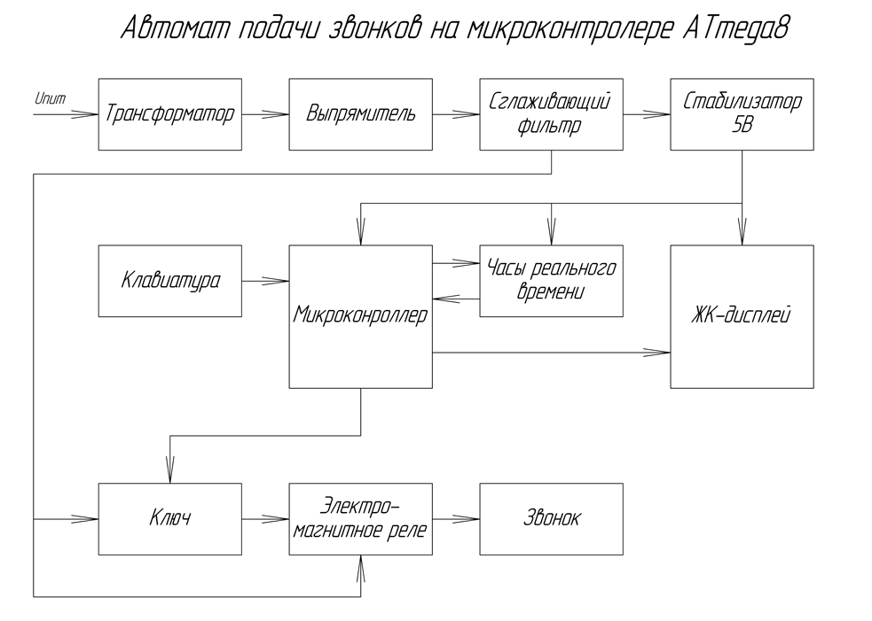
Структурная схема

Slide 4
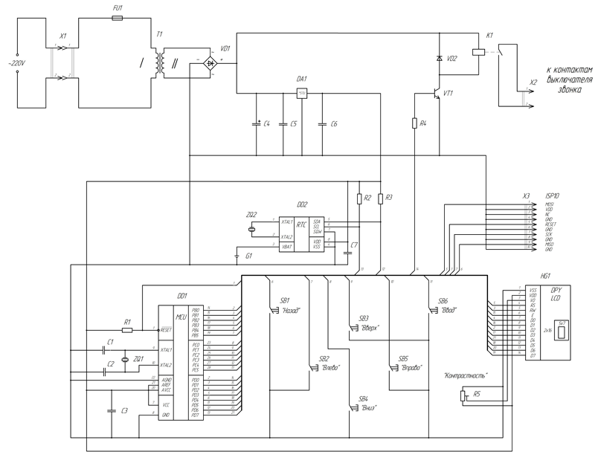
Принципиальная схема

Slide 5
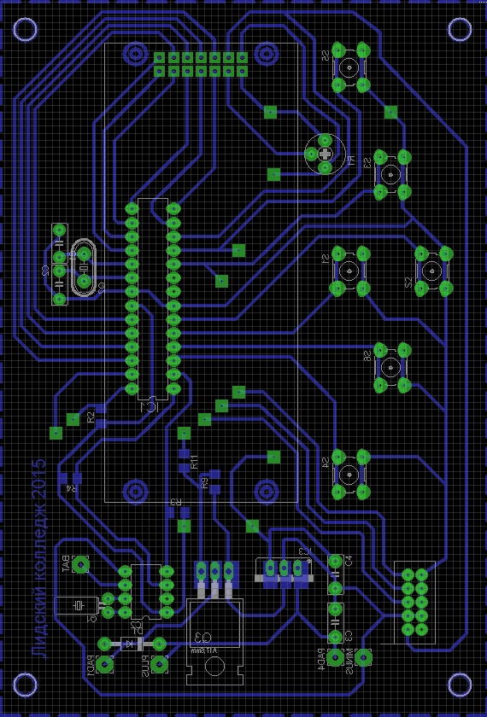
Печатная плата
Печатная плата разработана в системе автоматизированного проектирования (САПР) «EAGLE-CAD»
Изготовлена методом лазерно-утюжной технологии

Slide 6
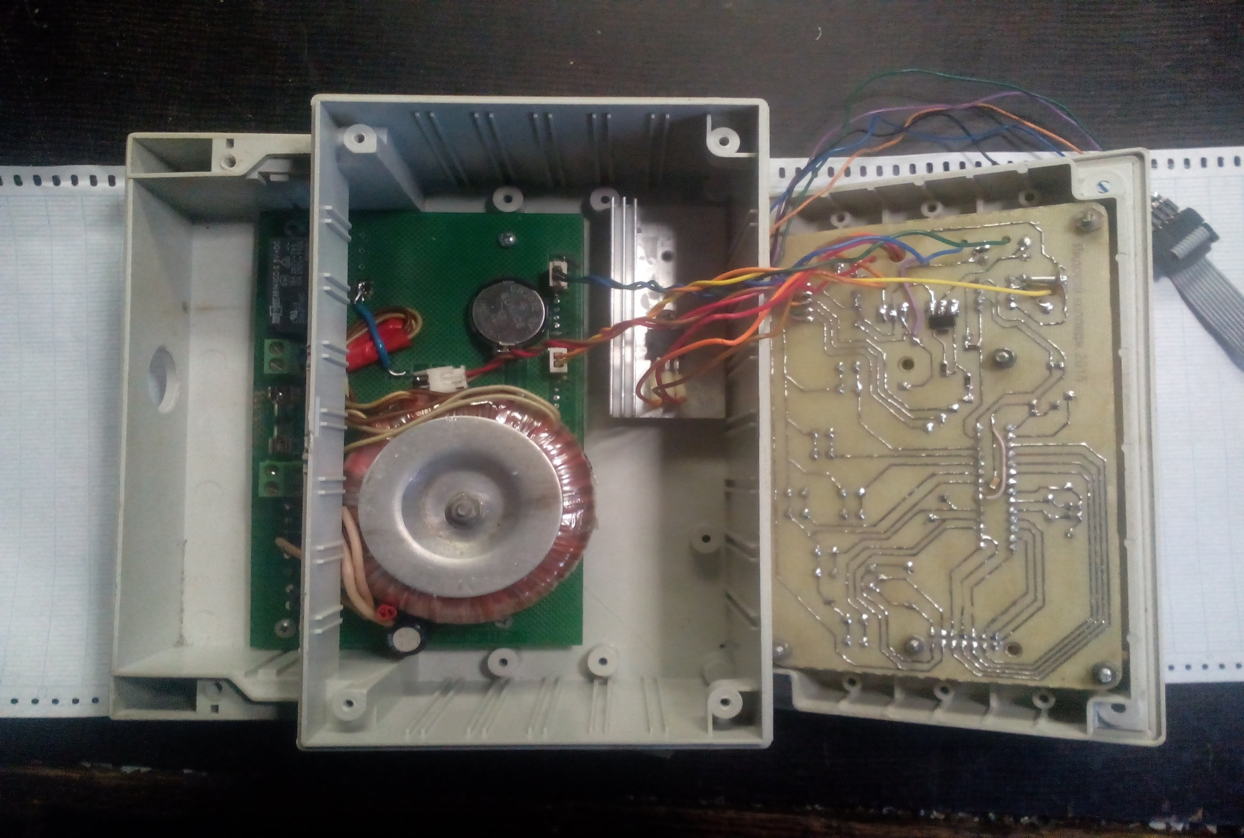
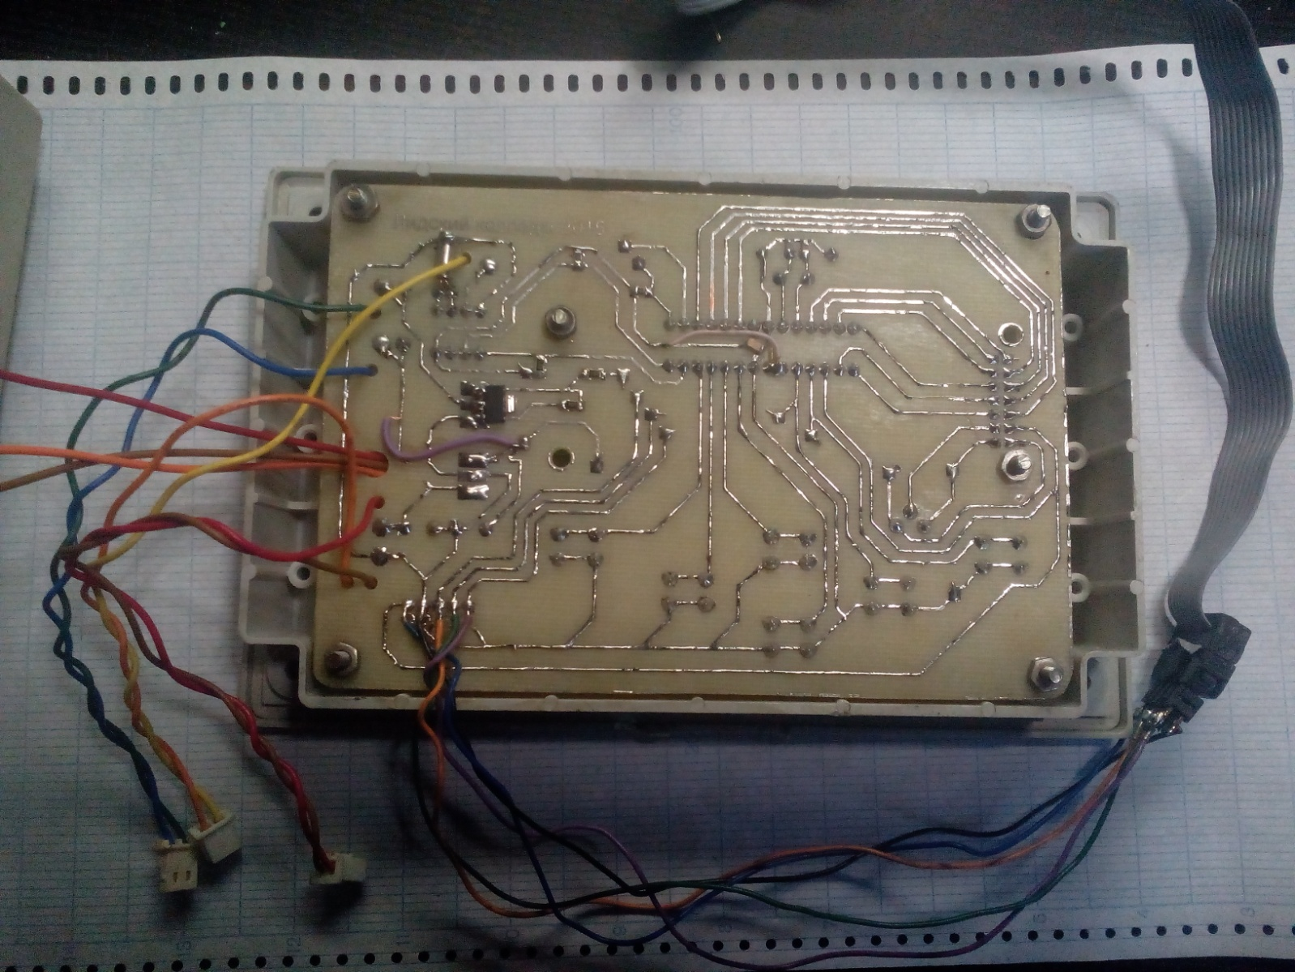
Вид изнутри

Slide 7
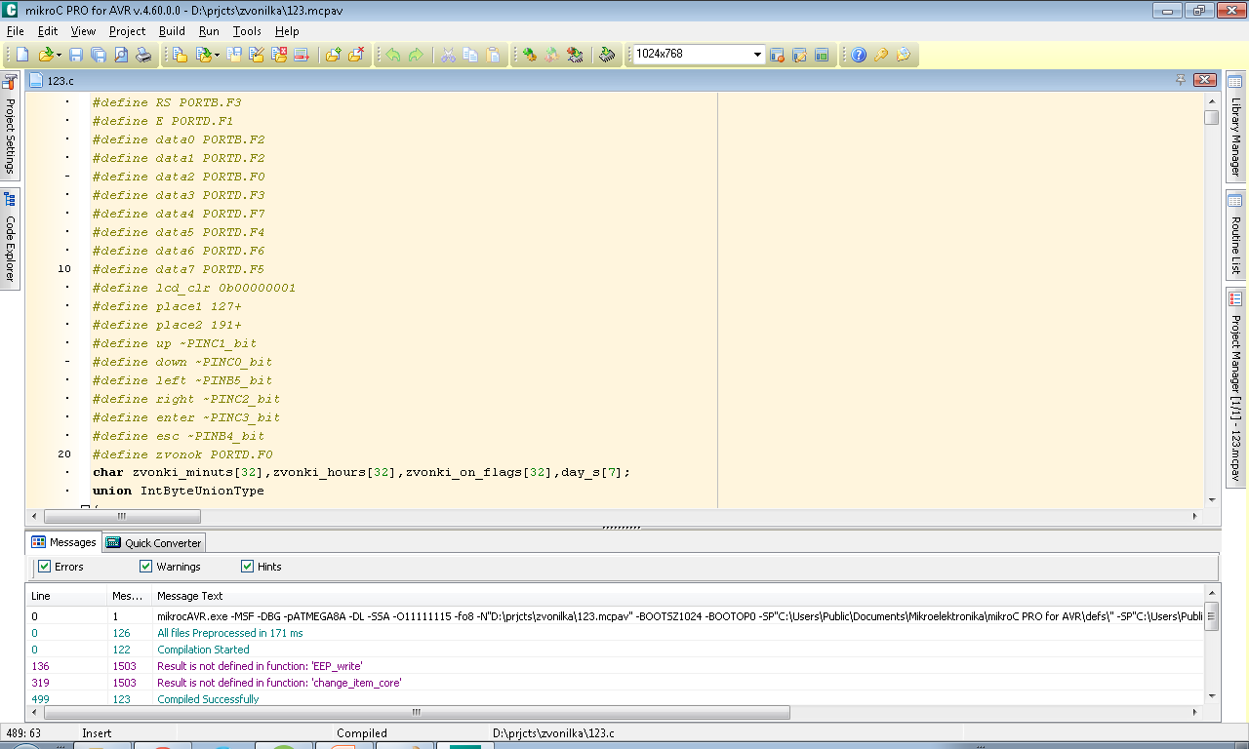
Программное обеспечение
Программа для микроконтроллера написана на языке программирования С в среде программирования «MicroC for AVR»
Объем FLASH-памяти микроконтроллера занимаемый программой составляет 5247(Б) из 8(кБ) доступной (15%)
Для программирования МК использовался программатор AVR910 и программа AVR-PROG
Внешний вид компилятора MikroC for AVR
Notes:
<number>

